Slide 1
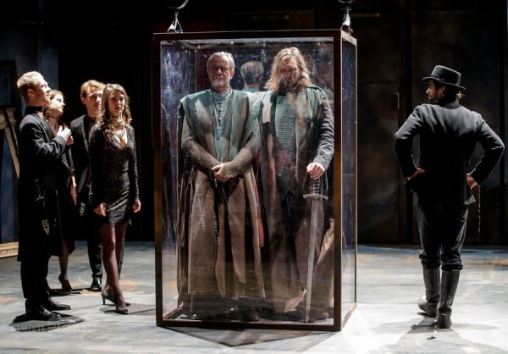
Bánk bán Nemzeti Színház-i előadások

Slide 2
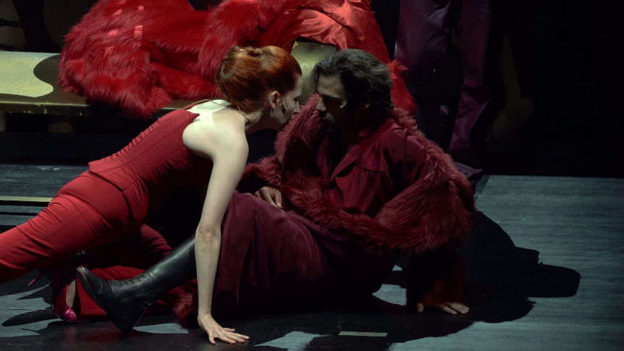
Bánk bán előadások:
Katona József ötszakaszos drámája, a Bánk bán a szerző legismertebb műve
Illetve a magyar irodalomban is kiemelkedő helyet foglal el
A művet teljes terjedelmében 1848. március 23-án, pénteken adták elő a Pesti Magyar Színházban
A mű jelentőségét az is mutatja, hogy 1848. március 15-én a Nemzeti Színház díszműsorán ez a mű szerepelt
1861-ben Erkel Ferenc dolgozta fel operává Egressy Béni szövegkönyve alapján

Slide 3
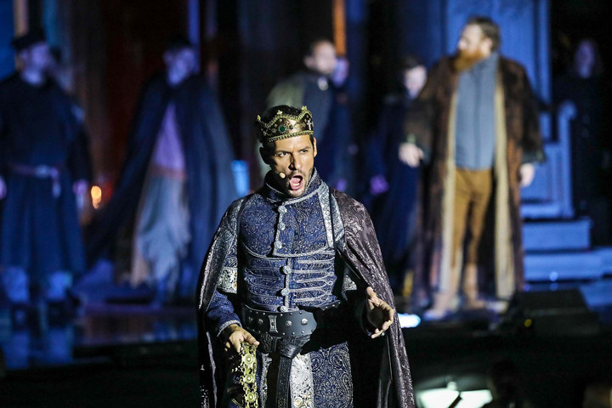
1968-ban Illyés Gyula vállalkozott Katona szövegének átformálására
A legnehezebb rész az ötödik felvonás volt, mely kevesebb mint felére csökkent, az első jelenet pedig teljesen elmaradt
Illyés szövege először a Magvető Könyvkiadónál jelent meg 1976-ban
Ezt a szövegváltozatot először a Pécsi Nemzeti Színházban mutatták be 1976. április 16-án Nógrádi Róbert rendezésében, Holl István (Bánk bán), Pásztor Erzsi (Gertrudis) és Pogány György (Ottó) főszereplésével
2011-ben Szabó Borbála
ültette át mai nyelvre a darabot

Slide 4
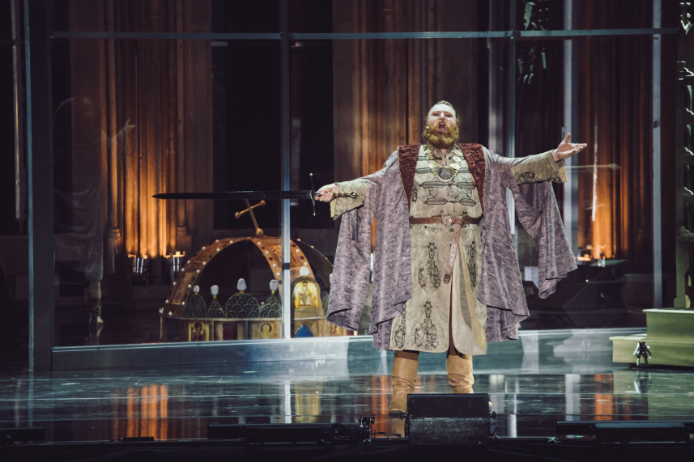
Ezt a változatot először a kecskeméti Katona József Színház mutatta be a Ruszt József Stúdióban 2011. szeptember 21-én
2019-ben jelent meg Nádasdy Ádám kötete, amelyben mai magyar nyelvre ültette át prózában a dráma eredeti szövegét, s ezt az eredetivel együtt közli
Nádasdy szövegével először a Pécsi Nemzeti Színház mutatta be a darabot a Kamaraszínházban 2020. szeptember 27-én, Vilmos Noémi vizsgarendezésében
Bánk bán eredeti szöveg és mai magyar prózai fordítás; eredeti szöveggond., ford., jegyz.
Nádasdy Ádám, utószó
Margócsy István; Magvető, Bp., 2019

Slide 5
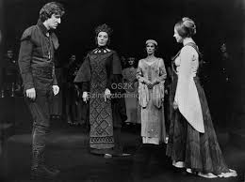
Feldolgozások:
Bánk bán, Erkel Ferenc operája (1861)
Bánk bán (1914, némafilm), rendező: Kertész Mihály
Bánk bán (1952, tévéfilm), rendező: Révész György
Bánk bán (1968, tévéfilm), rendező: Szinetár Miklós; szereplők: Latinovits Zoltán, Benkő Gyula, Ronyecz Mária, Béres Ilona
Bánk bán (1980, színházi felvétel), rendező: Kazimir Károly; szereplők: Kozák András, Drahota Andrea, Jani Ildikó, Inke László

Slide 6
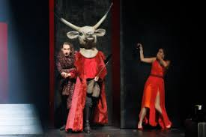
Bánk bán (1987, tévéfilm), rendező: Szönyi G. Sándor; szereplők: Blaskó Péter, Almási Éva, Szirtes Ági, Vincze Robi
Bánk bán (2002, mozifilm), rendező: Káel Csaba
Bánk bán (2013, színházi felvétel), rendező: Bodolay Géza; szereplők: Nagy Csongor Zsolt, Szabó Gabi, Báhner Péter, Barnák László
Bánk bán (2016, színházi felvétel), rendező: Szabó K. István; szereplők: Demeter Albert Péter, Földesi Ágnes, Bartus Gyula, Csomós Lajos

Slide 7
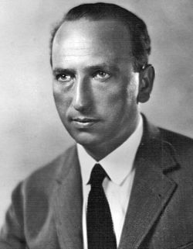
Rendezők:
Kertész Mihály:
Kertész Mihály (Michael Curtiz), 1905-ig Kaminer Manó
Oscar-díjas magyar–amerikai filmrendező
A filmtörténet hajnalán még színészként az elsők között kezdett a némafilmezéssel foglalkozni Dániában
A Nordisk cégnél 1912-ben forgatott Utolsó bohém volt az első rendezése
1926-ban az Amerikai Egyesült Államokba
emigrált
1927-ben lett a Warner Bros.
állandó munkatársa. Hollywoodi karrierje során
több mint 100 filmet készített

Slide 8
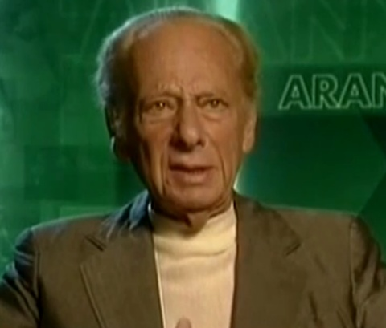
Révész György:
Budapest, 1927. október 16. – Budapest, 2003. április 2.
Balázs Béla-díjas magyar filmrendező, forgatókönyvíró, filmdramaturg
Dr. Révész (Riesenberg) Sándor ügyvéd és Spitz Sarolta (1895–1952) gyermekeként született
Tanulmányait a Szakszervezeti Filmiskolában végezte 1945 és 1948 között
1948-tól 1950-ig a Színház-
és Filmművészeti Főiskola, 1945 és 1950
között az ELTE BTK hallgatója volt

Slide 9
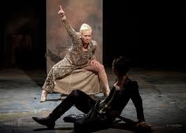
Érdekességek:
Arany János is készített egy elemzést a drámáról, ami csak részleteiben készült el
Öt évig pihentették s csak 1845-től kezdve szerepelt e színház műsorán évenként is többször, hogy az abszolutizmus idején eltiltva
1858. március 10-én végre megkezdhesse diadalmainak azóta szakadatlan útját
Végül a forradalom egyéb eseményei miatt valószínűleg elmaradt az előadás
Két főbb szereplőt figyelhetünk meg:
Gertrúd a negatív, Bánk pedig a pozitív hős

Slide 10
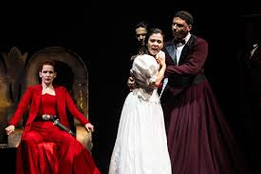
Főbb szerepek nagy színészei:
Bóta Gábor a több remek alakítás közül kettőt emel ki: Udvaros Dorottya Gertrudisát és Mátray László Bánk Bánját
„Naggyá nő a deszkákon” – fogalmaz Udvaros Dorottya játékáról, hozzátéve – „Eszében sincs egyértelműen undok, idegenszívű királynőt játszani. Nem kapásból utálható perszónát ad. Nagyon is árnyalja a képet azzal, hogy bár kezében a hatalom, próbál beilleszkedni a magyarok közé, és szenved attól, hogy ez nehezen megy.
„Bánkot soha nem láttam ilyen jól játszani, mint most Mátray Lászlótól. Igazi, magas, izmos, férfias hősszínész, de egyáltalán nem úgy, hogy öblöget a hangjával, amivel egyébként szépen megáldotta a természet.

Slide 11
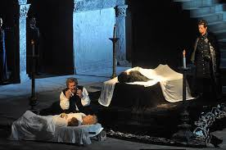
Kritikák:
Fritz Gergely az általa megfogalmazott egyetlen kritikus észrevétel éppen erre, az iróniára, pontosabban azokra a pontokra vonatkozik, amikor ez az irónia nincsen jelen az ez előadásban: „az iróniaforrás elapadása üresjáratokat eredményez”
Pikli Natália a dráma hiátusaival kezdi kritikáját. „Bár nemzeti klasszikusról van szó, mindannyian tudjuk, hogy a drámai alapanyag több sebből vérzik: Katona dramaturgiai és nyelvi érzéke, tehetsége sok kívánnivalót hagy maga után, erre Vörösmartytól Hevesi Sándoron és Illyés Gyulán át Nádasdy Ádámig sokan felhívták a figyelmet, és igyekeztek az erényeket megtartva kritizálni, átírni vagy éppen mai
magyar nyelvre „fordítani” a drámai szöveget,
kiigazítani a dramaturgiai helyzeteket.”

Slide 12
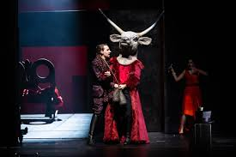
Az előadás semmit nem fogalmaz meg arról, miért is mondogatja Gertrudis a gyerekeinek, hogy liberalizmus vagy hogy transzhumanizmus, pláne hogy tolerancia: olyan szavak lennének ezek, amelyek megrontják az ártatlan gyermeki lelket? Miért?
Még ennél is rosszabbul megvalósított jelenet a transzvesztita férfi megalázása: gondolom, evidensnek kellene vennem, hogy aki férfiként női ruhába öltözik, az valami rosszat tesz – de hogy jön ez ide?

Slide 13
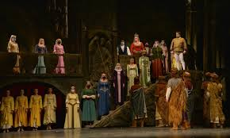
Idézés az Országos Színháztörténeti Intézet és Múzeum oldaláról:
A konferencia középpontjában az 1945 utáni magyar operajátszás több szempontból is izgalmas periódusa áll, egy olyan korszak, amelynek emblematikus alakja volt Simándy József
Így várunk Simándy József pályáját a kritikai recepció tükrében bemutató, főként az operaházi korszakra (1940-1980) koncentráló előadásokat
Az évadot Harsányi Zsolt XIV. René című zenés vígjátékával és a Rosmersholm című Ibsen-darabbal zárták
Az együttes legnagyobb és legköltségesebb
vállalkozásaként előadta Katona József Bánk
bán című tragédiáját

Slide 14
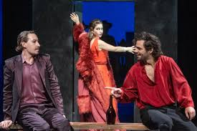
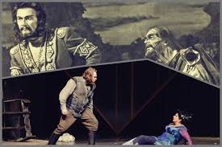
Köszönjük a figyelmet!(:

